Slide 1

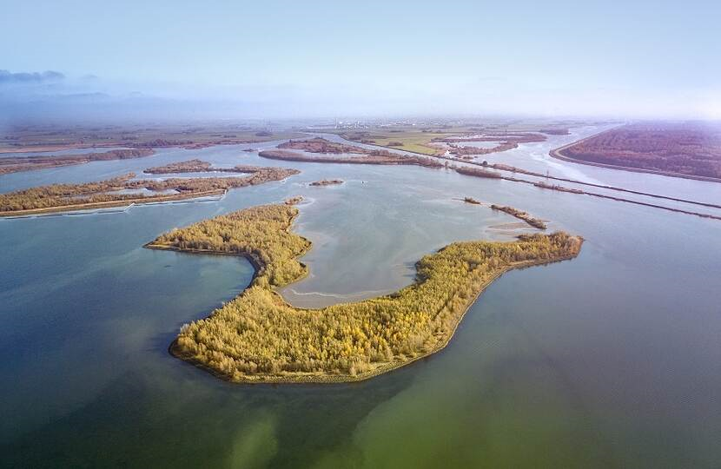
Jaarvergadering Regioteam
De IJssel-Vecht Delta
is
“donders” interessant.

Slide 2
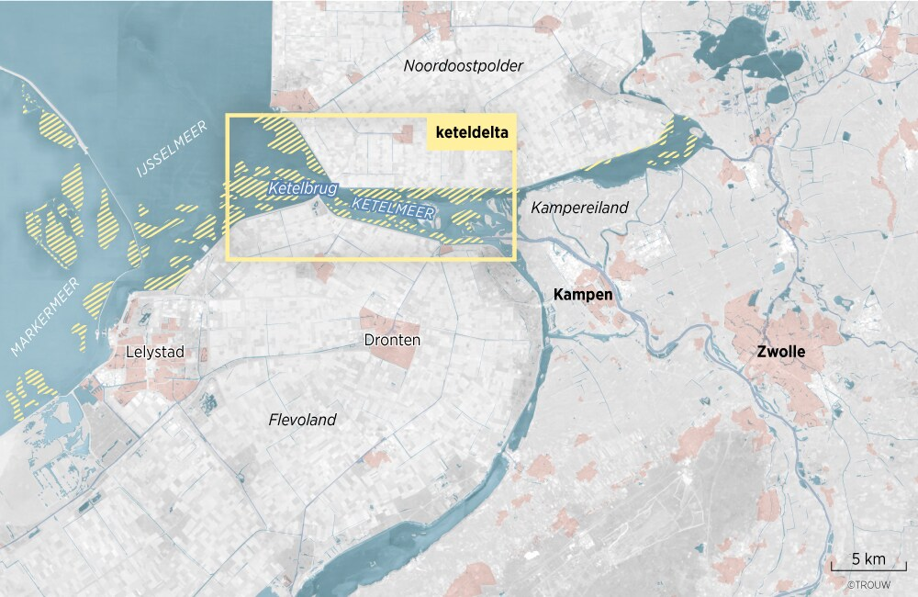

Slide 3
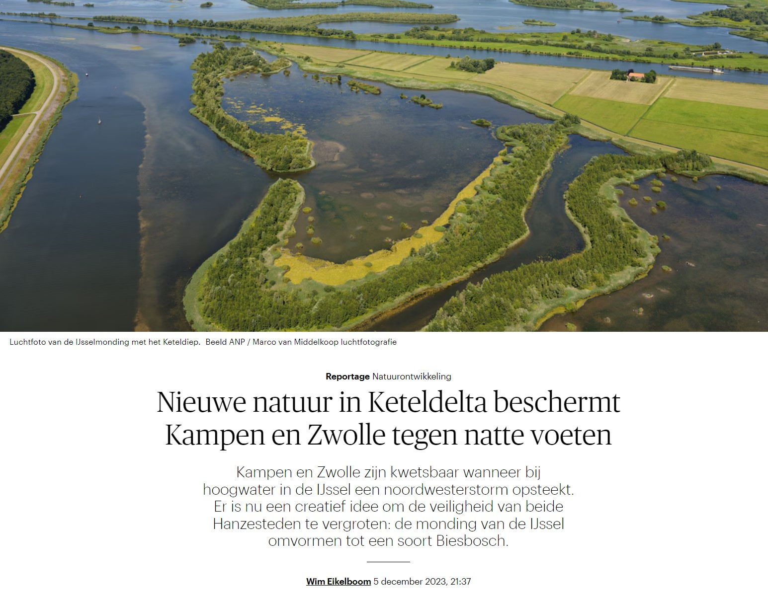

Slide 4
Jaarvergadering Regioteam
Het Rijk en daarmee Rijkswaterstaat zijn eigenaar
Veel bestuurlijke drukte rond het IJsselmeergebied
KRW = kader richtlijn water oppervlakte water en grond water 1,4 miljard 2027
Natura 2000 gebieden versterking natuur / habitat types 50 miljoen per jaar 2027
Programmatische Aanpak Grote Wateren coördineert de verschillende (ecologische) projecten
voor de grote wateren 287,5 miljoen
Deltaprogramma 1,5 miljard per jaar 2050
Hoogwater BeschermingsProgramma versterking dijken en kunstwerken 780 miljoen per jaar

Slide 5
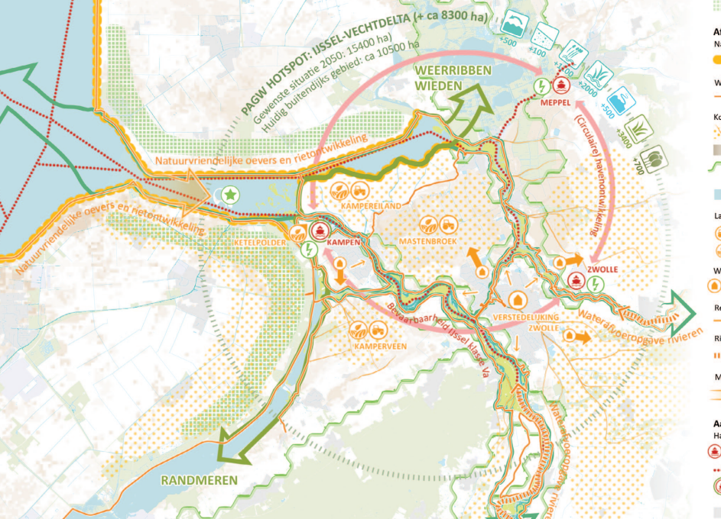

Slide 6
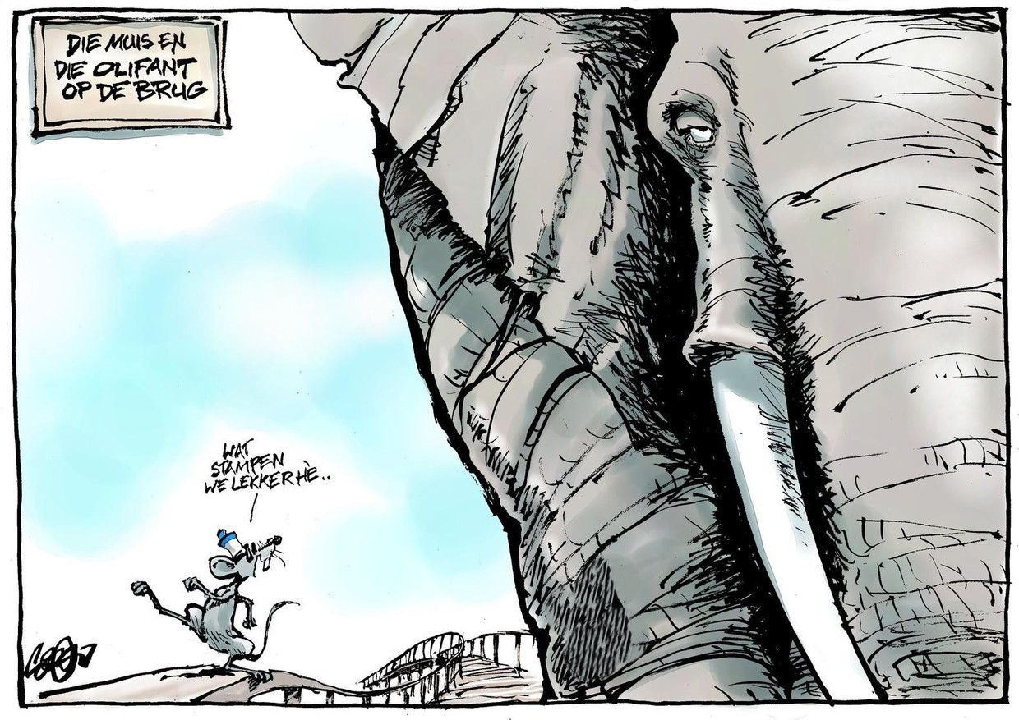

Slide 7
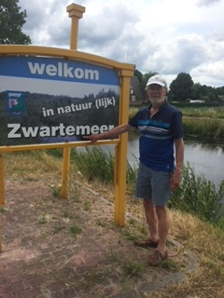

Slide 8
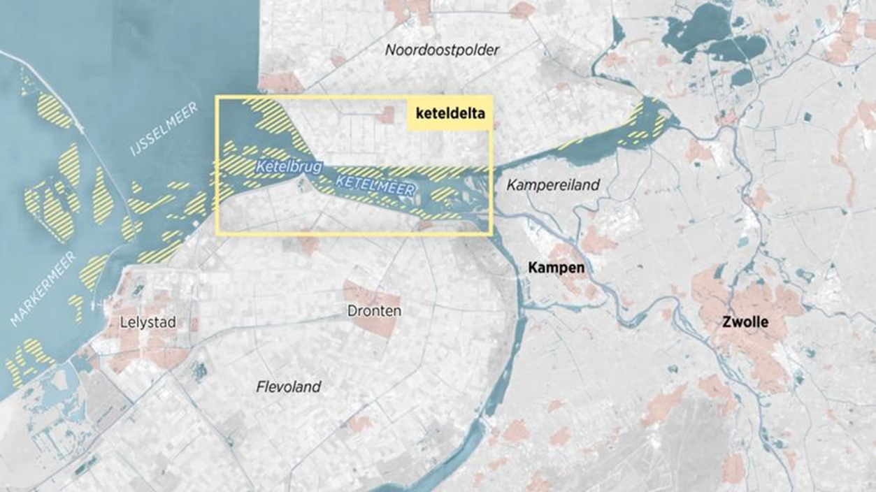
Jaarvergadering Regioteam
Een idee van WDOD om Kampen en Zwolle te beschermen tegen hoogwater!

Slide 9
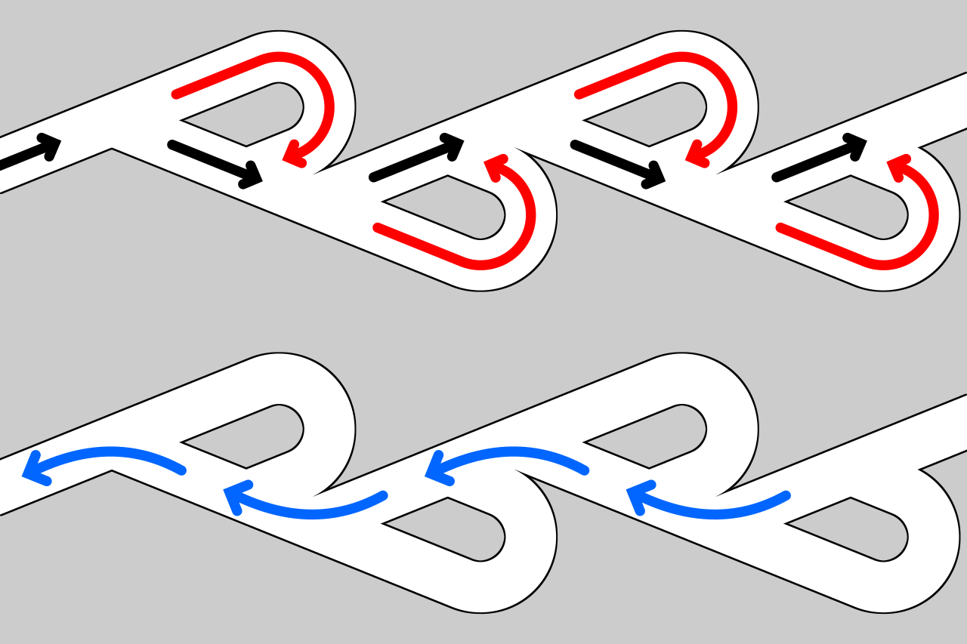
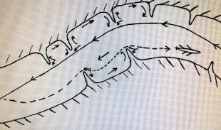

Slide 10
Jaarvergadering Regioteam
Nadelen idee WDOD
zeilsport: dagtocht Kampen Urk bij westenwind = motorvaren
aantrekkelijk voor vogels op termijn TBM voor watersport?
aantasting van huidige landschap!
Er zijn alternatieven (2x).

Slide 11
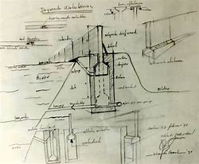
Jaarvergadering Regioteam
Schets waterkering Johan van der Noort

Slide 12
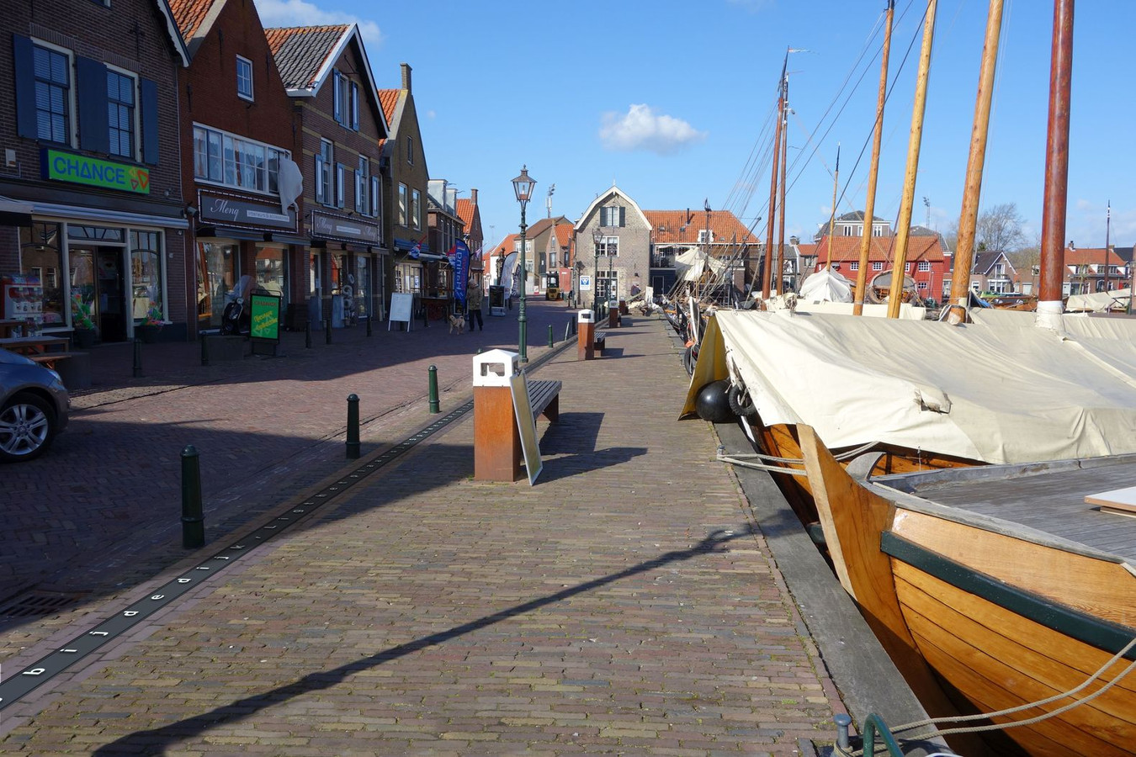
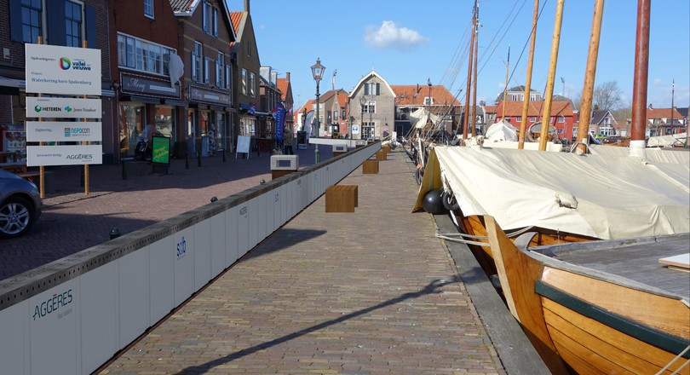

Slide 13
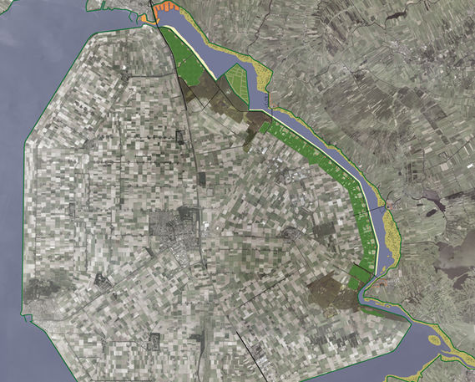
Jaarvergadering Regioteam
Randmeer Noordoostpolder
(vevap)

Slide 14
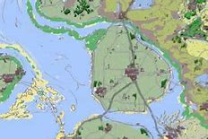
Jaarvergadering Regioteam
Nieuwe kusten

Slide 15
Jaarvergadering Regioteam
Wat weten we?
KRW = kader richtlijn water Ondieptes bij de Ketelbrug en de mondig van het Zwarte Water
PAGW De Ketelpolder wordt aan het water terug gegeven. Het idee WDOD gaat een studie in. Aanleg ondieptes en vooroevers en herstel waterrietlanden.
Natura 2000 gebieden Mogelijk een toegangbeperkende maatregel voor het hele Zwarte Meer
Wat hebben we al gedaan!
Alternatieven aangedragen
Samenwerking gezocht met andere gebruikers

Slide 16
Jaarvergadering Regioteam
Wat willen wij met het Ketelmeer / Zwarte Meer?
! Bevaarbaarheid
! Veiligheid
! Schoon water

